Slide 1

VUI MỪNG CHÀO ĐÓN CÁC EM TỚI BUỔI HỌC NGÀY HÔM NAY

Slide 2
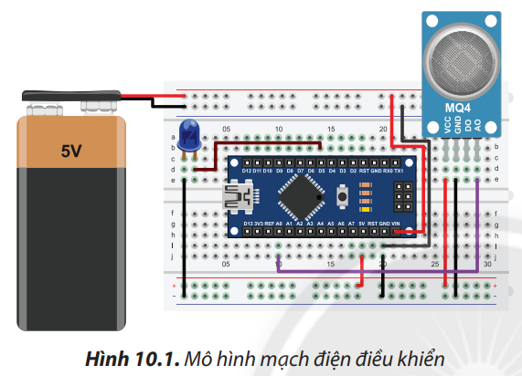
KHỞI ĐỘNG
Em hãy xác định mô đun cảm biến và mạch điện điều khiển có trong Hình 10.1.
Mạch điều khiển
Mô đun cảm biến

Slide 3
BÀI 10: MẠCH ĐIỆN ĐIỀU KHIỂN

Slide 4
I
II
NỘI DUNG BÀI HỌC
Sơ đồ khối mạch điện điều khiển
Mô đun cảm biến

Slide 5
I
Sơ đồ khối
mạch điện điều khiển

Slide 6

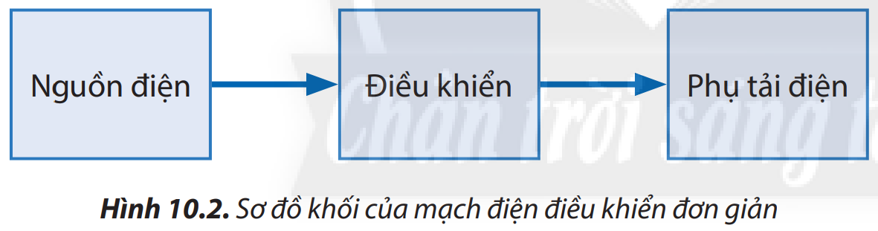
1. Sơ đồ khối mạch điện điều khiển
Quan sát Hình 10.2 và trình bày các thành phần chính của một mạch điện điều khiển.

Slide 7

1. Sơ đồ khối mạch điện điều khiển
Các thành phần chính
Mạch điện điều khiển mang tín hiệu điện chỉ dẫn hoạt động của tải tiêu thụ điện, gồm ba khối: nguồn điện, điều khiển, phụ tải điện.

Slide 8
1. Sơ đồ khối mạch điện điều khiển
Chức năng của những khối chính
Khối nguồn điện: cung cấp năng lượng cho mạch.
Phụ tải điện: hoạt động theo tín hiệu chỉ dẫn của khối điều khiển.
Khối điều khiển: điều khiển hoạt động của tải tiêu thụ điện theo nhu cầu sử dụng.

Slide 9

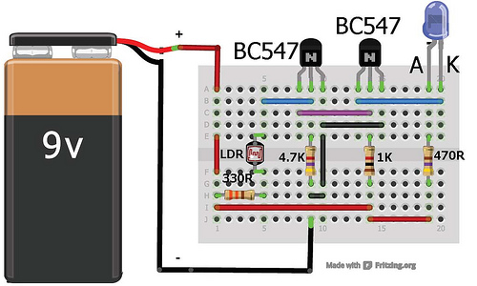
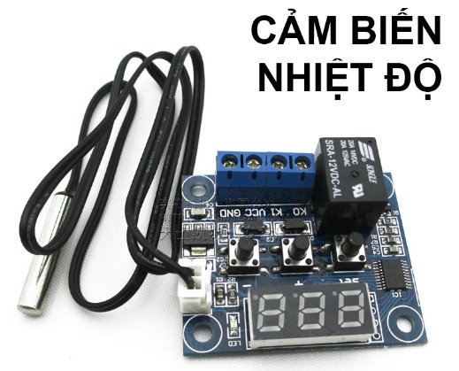
1. Sơ đồ khối mạch điện điều khiển
Khám phá
Kể tên một số phụ tải điện trong thực tế.
- Phụ tải điện trở có thể được tìm thấy trong các thiết bị như: Đèn sợi đốt; Lò nướng bánh mì; Lò sưởi điện,...
- Tải trọng cảm ứng có thể được tìm thấy trong các thiết bị như: Máy rửa bát; Máy giặt; Tủ lạnh; Máy điều hoà,...

Slide 10

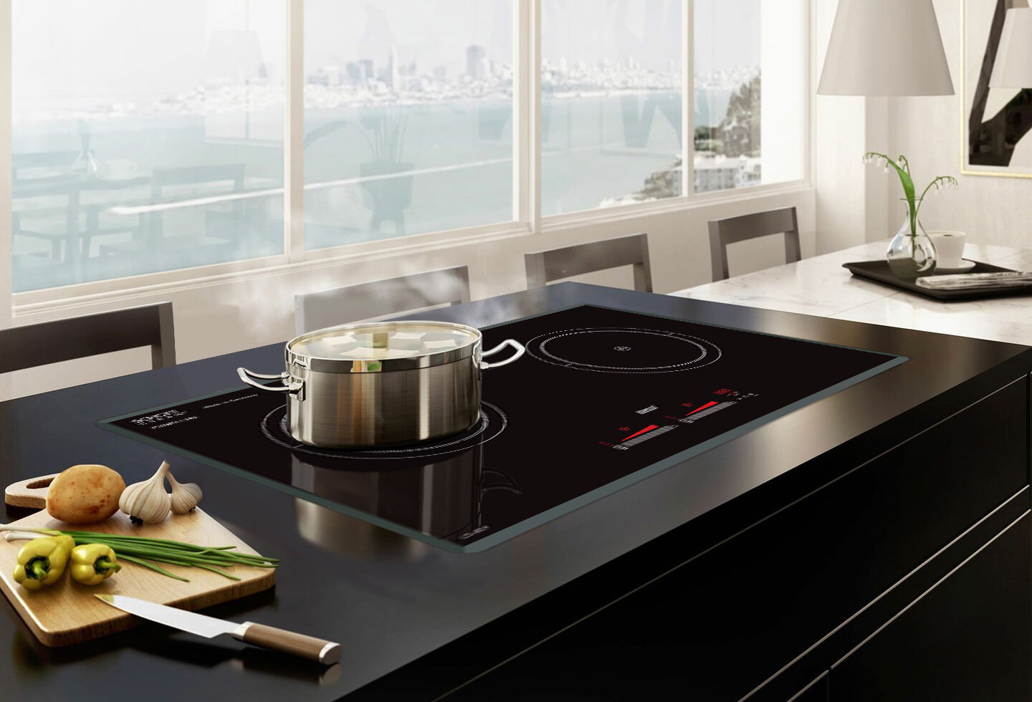
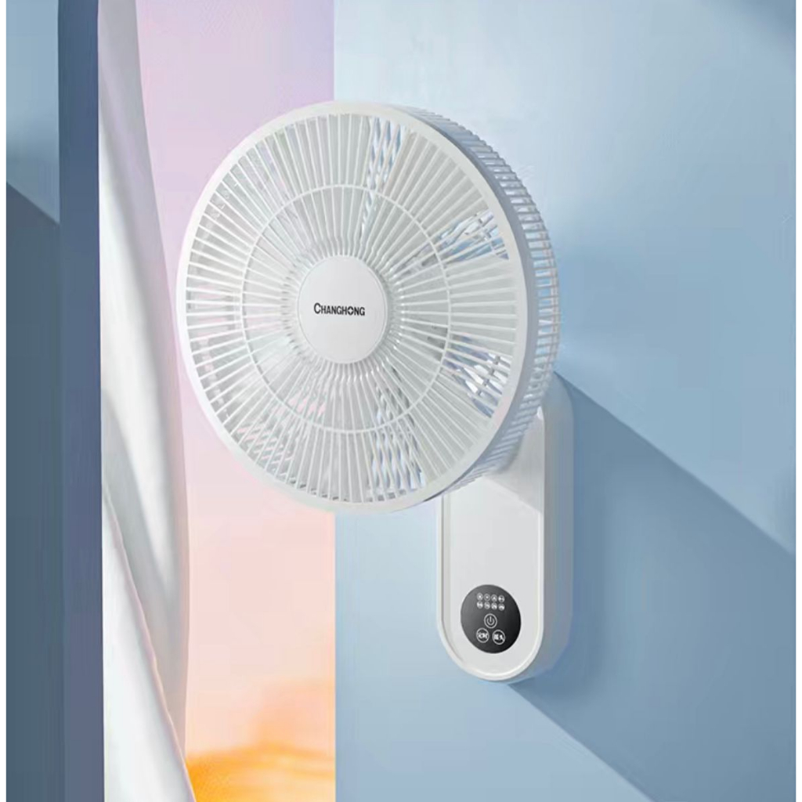
1. Sơ đồ khối mạch điện điều khiển
Thông tin bổ sung
Một số đồ dùng điện trong gia đình có sử dụng mạch điện điều khiển như:
Quạt điện tự động bật, tắt theo thời gian sử dụng mạch điện điều khiển không có cảm ứng.
Điều hòa nhiệt độ, bếp từ sử dụng mạch điện điều khiển có cảm biến để tự động giữ nhiệt độ theo mức cài đặt.

Slide 11
II
Mô đun cảm biến

Slide 12
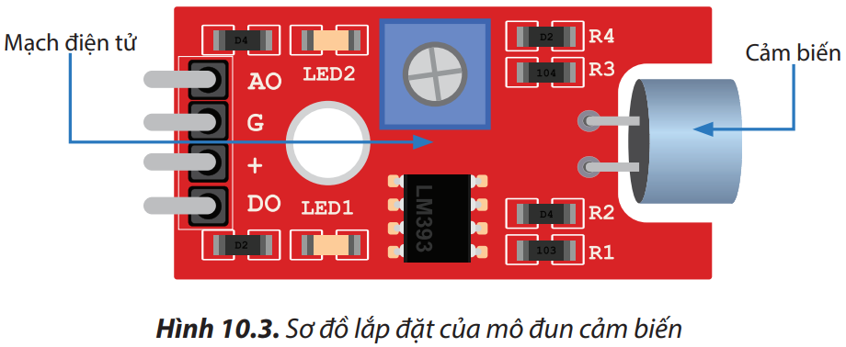
2. Mô đun cảm biến
Quan sát Hình 10.3 và tìm hiểu các bộ phận chính của mô đun cảm biến.
Gồm: cảm biến và bảng mạch điều khiển.

Slide 13
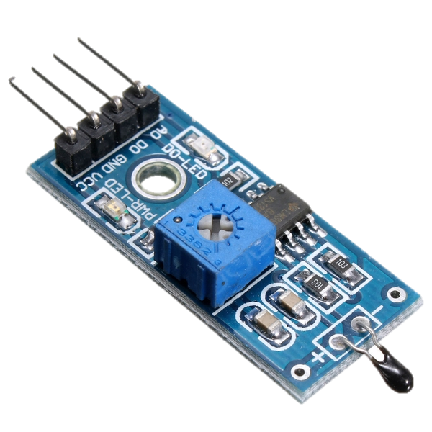
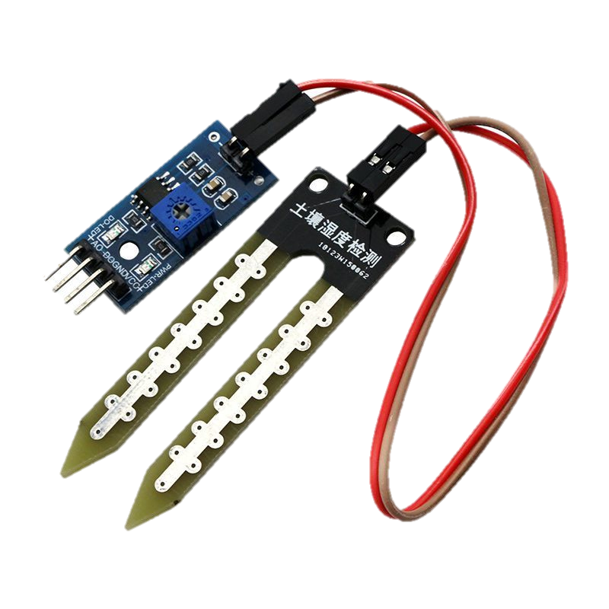
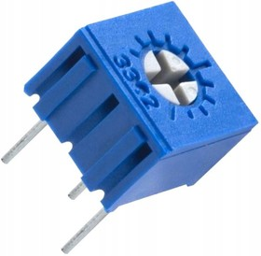
2. Mô đun cảm biến
Khám phá
Hãy kể tên một số loại cảm biến thông dụng mà em biết.

Slide 14
2. Mô đun cảm biến
Một số loại cảm biến thông dụng
Mô đun cảm biến nhiệt độ
Mô đun cảm biến ánh sáng
Mô đun cảm biến độ ẩm
Một số loại cảm biến thông dụng
Công tắc tự động dùng cảm biến hồng ngoại
Mô đun cảm biến có tín hiệu phản hồi dạng tín hiệu tương tự và tín hiệu số

Slide 15
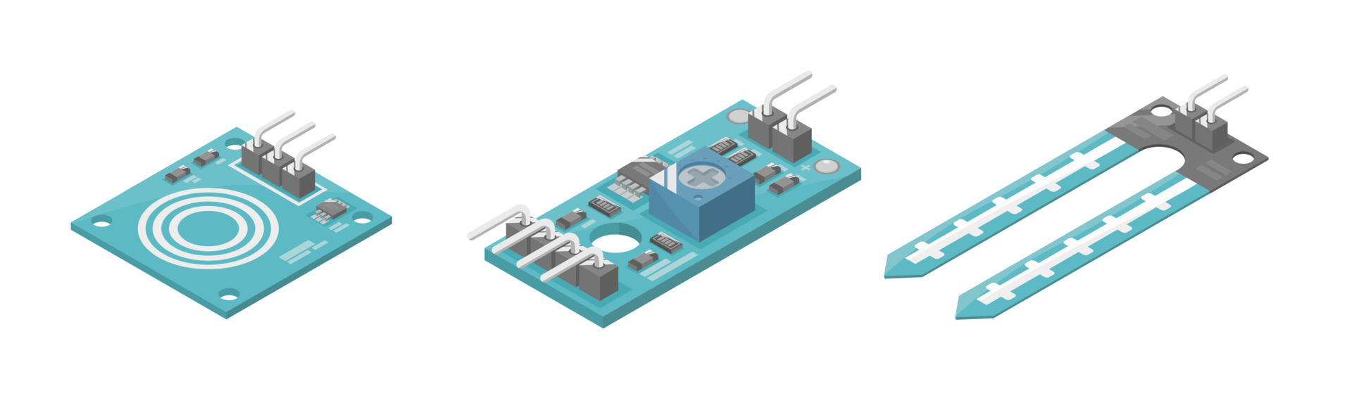
2. Mô đun cảm biến
Phân loại mô đun cảm biến
Mô đun cảm biến được phân loại dựa theo các yếu tố:
Tên gọi và chức năng của cảm biến nối vào mạch điện tử.
Dạng tín hiệu phản hồi cho mạch điện điều khiển.
Loại bật, tắt thông qua công tắc điện từ.

Slide 16
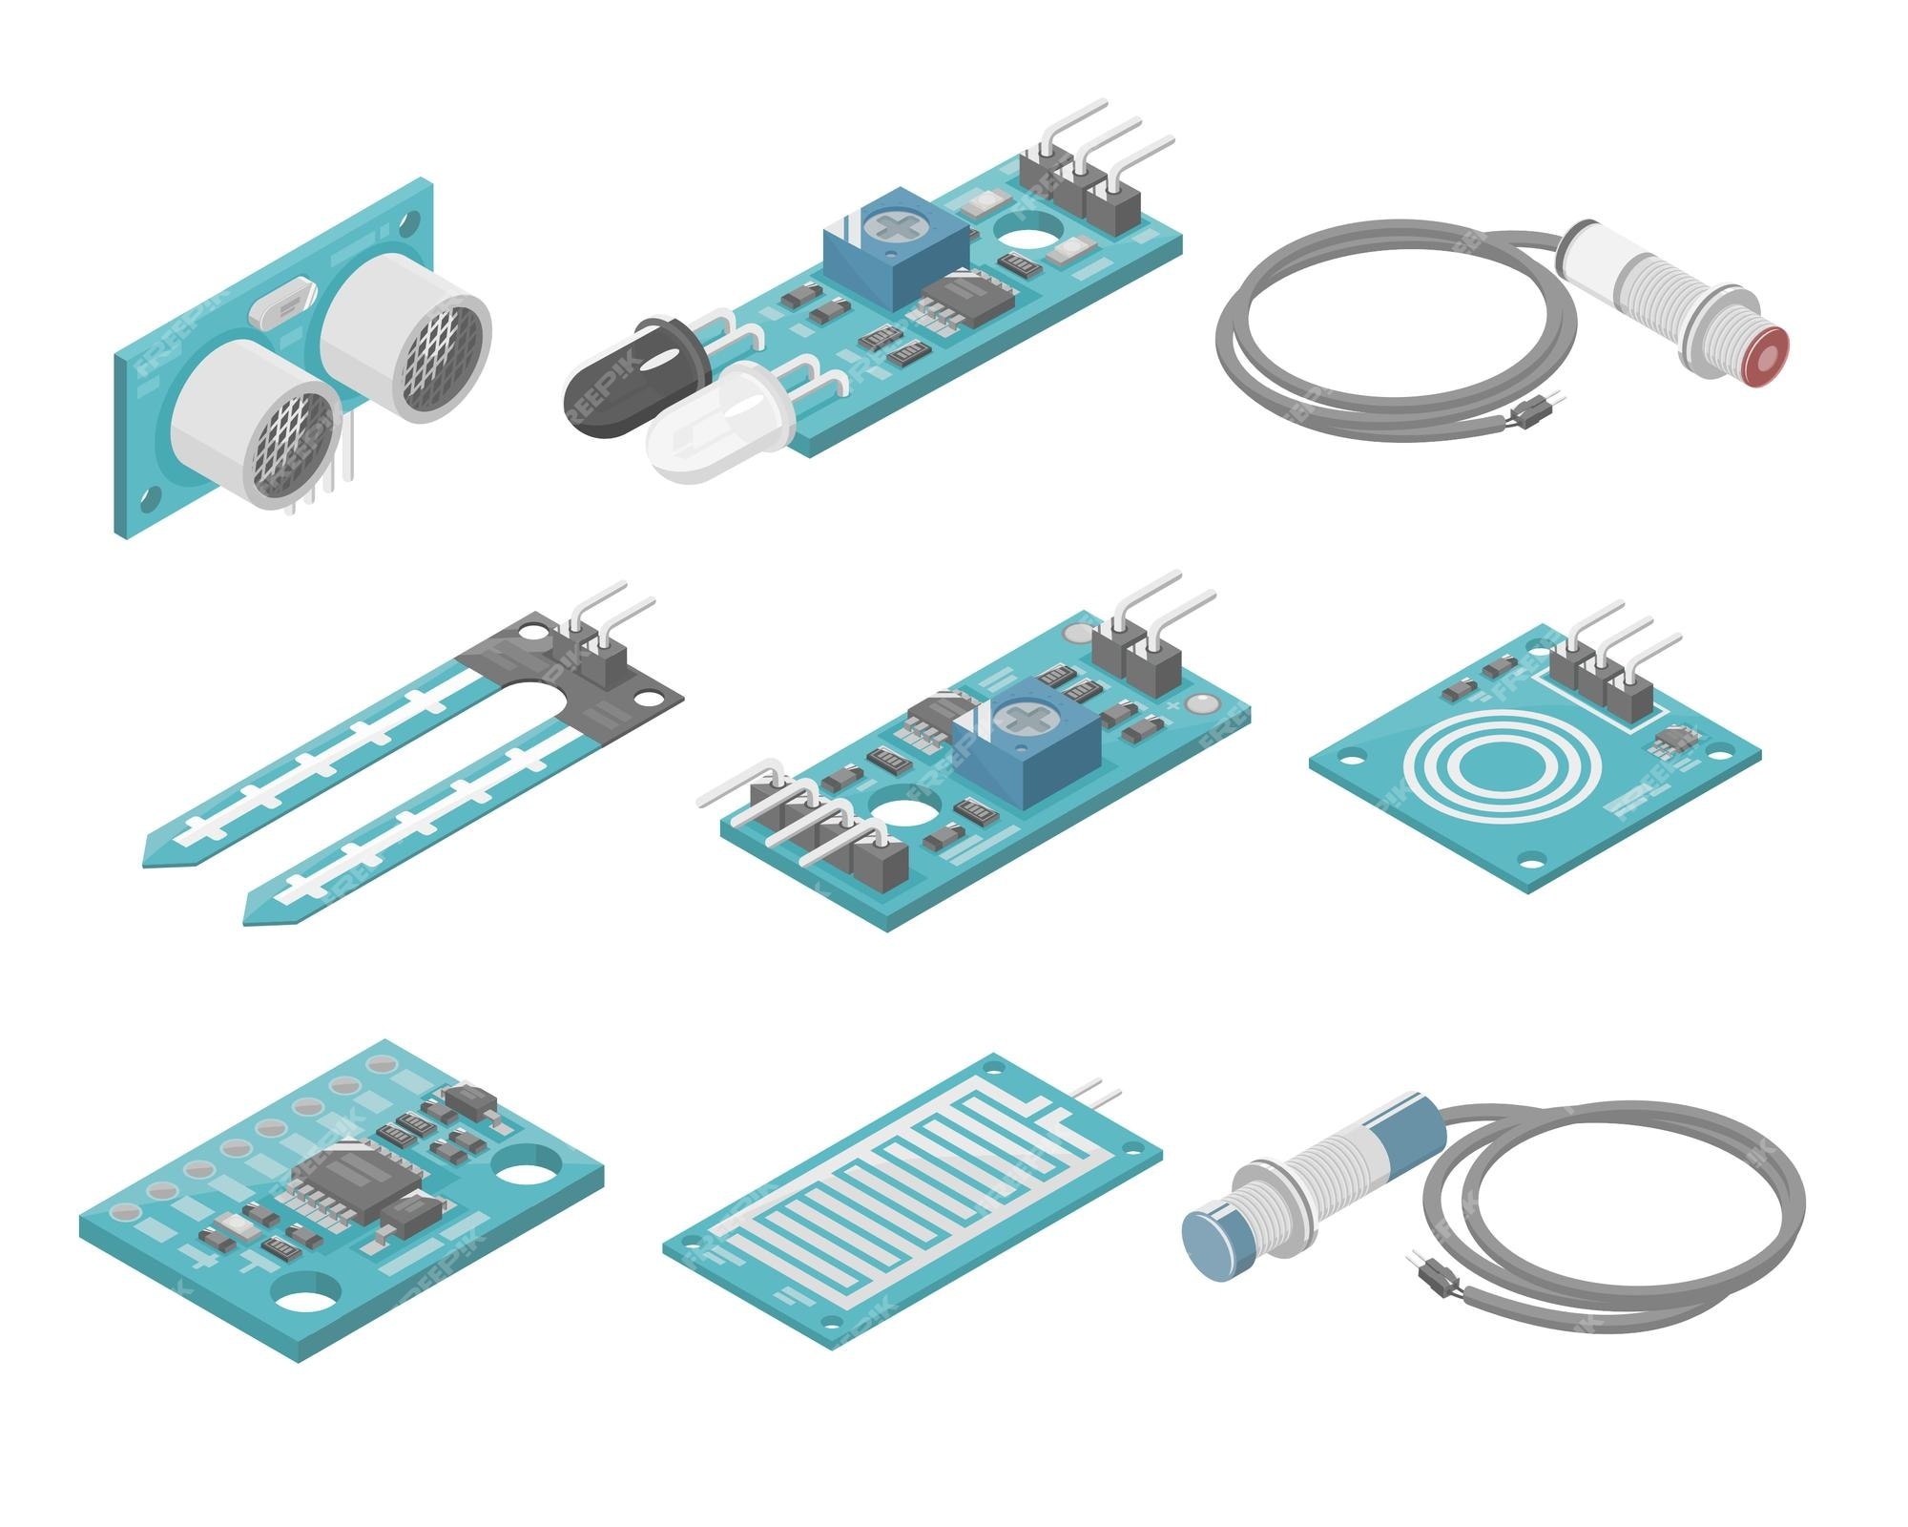
2. Mô đun cảm biến
Thông tin bổ sung
Loại mô đun cảm biến có tín hiệu phản hồi dạng tương tự và dạng số thường hoạt động với điện áp nguồn khoảng 3,5 – 5,5 VDC; tín hiệu phản hồi có điện áp khoảng 3,5 VDC và khả năng chịu được dòng điện tải đến 100 mA.

Slide 17
2. Mô đun cảm biến
Thông tin bổ sung
Loại mô đun cảm biến có tín hiệu phản hồi dạng bật, tắt làm việc với điện áp nguồn khoảng 12 – 30 VDC; khả năng chịu dòng điện tải đến 10 A. Điện áp cấp cho tải hoạt động đến 250 VAC hoặc 30 VDC.

Slide 18
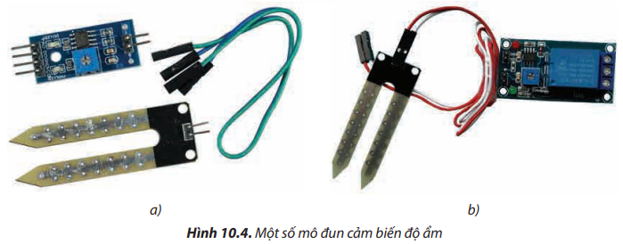
2.1. Mô đun cảm biến độ ẩm (cảm biến mức nước)
Hoạt động nhóm đôi, quan sát Hình 10.4 và kể tên các bộ phận chính của mô đun cảm biến độ ẩm.

Slide 19
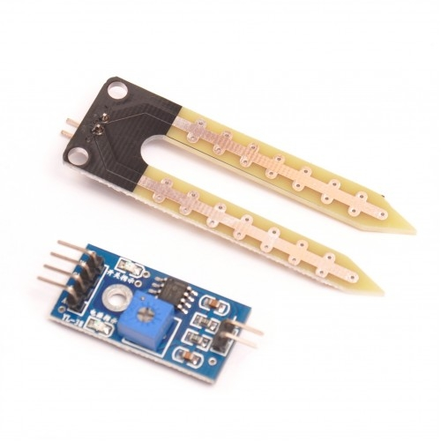
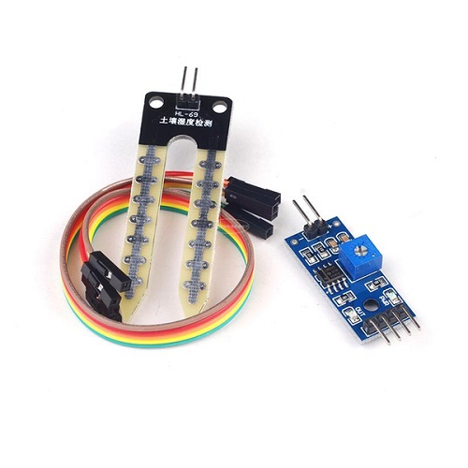
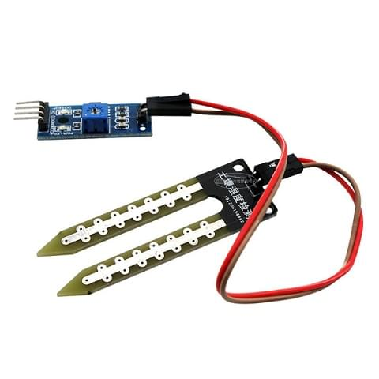
2.1. Mô đun cảm biến độ ẩm (cảm biến mức nước)
Bộ phận chính của mô đun cảm biến
Bộ phận chính của mô đun cảm biến độ ẩm gồm: cảm biến độ ẩm và bảng mạch điều khiển.
Chức năng
Phát hiện và phản hồi về giá trị độ ẩm hoặc mức nước cho mạch điện điều khiển.

Slide 20
2.1. Mô đun cảm biến độ ẩm (cảm biến mức nước)
Phân loại
Các loại mô đun cảm biến độ ẩm:
Mô đun cảm biến độ ẩm có tín hiệu phản hồi dạng tín hiệu tương tự hoặc tín hiệu số.
Mô đun cảm biến độ ẩm có tín hiệu phản hồi dạng bật, tắt.

Slide 21
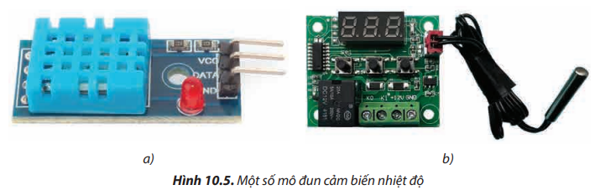
2.2. Mô đun cảm biến nhiệt độ
Hoạt động nhóm đôi, quan sát Hình 10.5 và kể tên các bộ phận chính của mô đun cảm biến nhiệt độ.

Slide 22
2.2. Mô đun cảm biến nhiệt độ
Bộ phận chính của mô đun cảm biến
Bộ phận chính của mô đun cảm biến nhiệt độ gồm: cảm biến nhiệt độ và bảng mạch điều khiển.
Em hãy chỉ ra vị trí của cảm biến trên các mô đun trong Hình 10.5.
Cảm biến nhiệt độ

Slide 23
2.2. Mô đun cảm biến nhiệt độ
Chức năng
Phát hiện và phản hồi giá trị về nhiệt độ cho mạch điện điều khiển.
Phân loại
Các loại mô đun cảm biến nhiệt độ:
Mô đun cảm biến nhiệt độ có tín hiệu phản hồi dạng tín hiệu tương tự hoặc tín hiệu số.
Mô đun cảm biến nhiệt độ có tín hiệu phản hồi dạng bật, tắt.

Slide 24
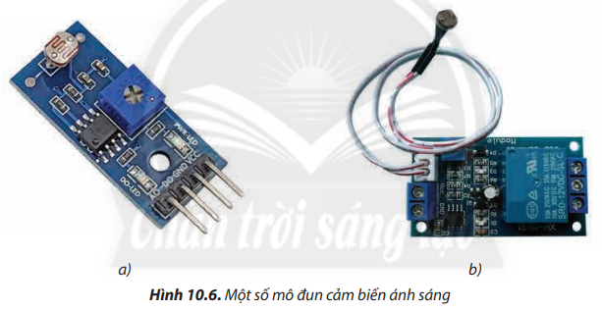
2.3. Mô đun cảm biến ánh sáng
Hoạt động nhóm đôi, quan sát Hình 10.6 và kể tên các bộ phận chính của mô đun cảm biến ánh sáng.

Slide 25
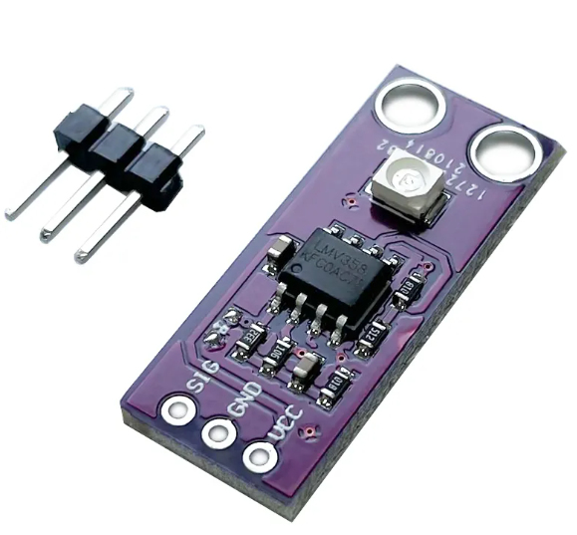
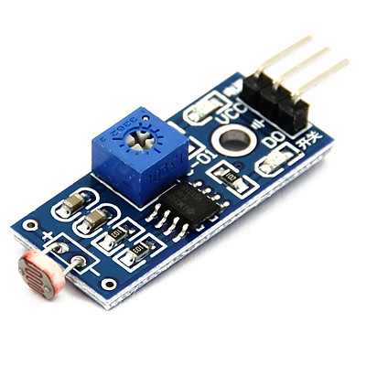
2.3. Mô đun cảm biến ánh sáng
Bộ phận chính của mô đun cảm biến
Bộ phận chính của mô đun cảm biến ánh sáng gồm: cảm biến ánh sáng và bảng mạch điều khiển.
Chức năng
Phát hiện và phản hồi về cường độ ánh sáng cho mạch điện điều khiển.

Slide 26
2.3. Mô đun cảm biến ánh sáng
Phân loại
Các loại mô đun cảm biến ánh sáng:
Mô đun cảm biến ánh sáng có tín hiệu phản hồi dạng tín hiệu tương tự hoặc tín hiệu số.
Mô đun cảm biến ánh sáng có tín hiệu phản hồi dạng bật, tắt.

Slide 27
LUYỆN TẬP
Kiến thức cần ghi nhớ
Nên đọc kĩ các thông số kĩ thuật của mô đun cảm biến để sử dụng phù hợp với mạch điều khiển. Các thông số chính bao gồm:
Điện áp nguồn định mức (VDC).
Loại tín hiệu phản hồi (AO, DO, RO).
Phạm vi tác động (khoảng giá trị cảm biến phát hiện và phản hồi).
Khả năng chịu dòng điện (A) và điện áp tải (VAC, VDC).

Slide 28
Trò chơi trắc nghiệm
Câu 1: Quạt tự động bật khi trời nóng và tắt khi trời mát
sử dụng mô đun cảm biến nào?
A. Mô đun cảm biến ánh sáng
B. Mô đun cảm biến độ ẩm
C. Mô đun cảm biến nhiệt độ
D. Mô đun cảm biến hồng ngoại
C. Mô đun cảm biến nhiệt độ

Slide 29
Trò chơi trắc nghiệm
Câu 2: Sơ đồ khối mạch điện điều khiển không gồm
bộ phận nào?
A. Nguồn điện
B. Điều khiển
D. Bộ phận truyền dẫn
C. Tải tiêu thụ điện
D. Bộ phận truyền dẫn

Slide 30
Trò chơi trắc nghiệm
Câu 3: Đâu là vai trò của nguồn điện trong
mạch điện điều khiển?
A. Cung cấp năng lượng cho toàn mạch
A. Cung cấp năng lượng cho toàn mạch
B. Điều khiển hoạt động của phụ tải theo nhu cầu
C. Hoạt động theo tín hiệu chỉ dẫn của khối điều khiển
D. Mang tín hiệu chỉ dẫn hoạt động của phụ tải điện

Slide 31
Trò chơi trắc nghiệm
Câu 4: Chức năng của mạch điều khiển là?
A. Cảm nhận và biến đổi các tín hiệu đầu vào (ánh sáng, nhiệt độ, độ ẩm, áp suất, chuyển động,...) thành tín hiệu đầu ra để đưa vào mạch điện tử xử lí.
B. Nhận và xử lí tín hiệu đầu ra của cảm biến để điều hoạt động của tải.
B. Nhận và xử lí tín hiệu đầu ra của cảm biến để điều hoạt động của tải.
C. Nhận tín hiệu từ mạch điện tử để đóng, cắt nguồn điện cấp cho phụ tải điện.
D. Dẫn điện từ nguồn điện đến phụ tải điện.

Slide 32
Trò chơi trắc nghiệm
Câu 5: Đâu là chức năng của mô đun cảm biến ánh sáng?
A. Thiết kế hệ thống chiếu sáng tự động
B. Thiết kế mạch tưới nước tự động
A. Thiết kế hệ thống chiếu sáng tự động
C. Thiết kế mạch điều khiển nhiệt độ tự động
D. Thiết kế mạch báo hiệu có khí

Slide 33
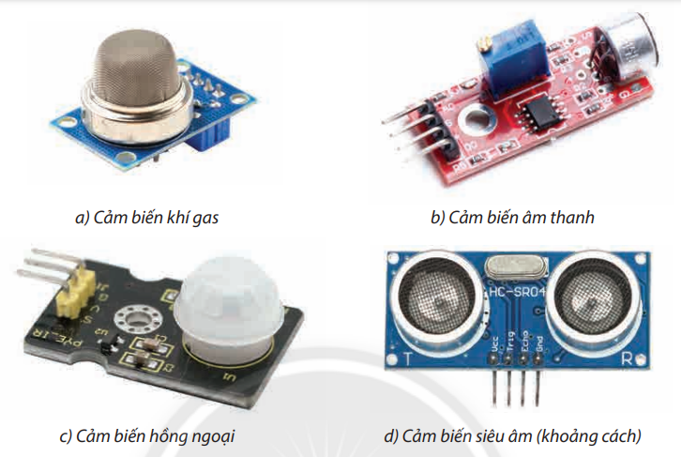
Bài Luyện tập SGK tr. 74
Em hãy cho biết vai trò của các mô đun cảm biến có ở Hình 10.7.
Cảm biến khí gas: phát hiện rò rỉ gas.
Cảm biến âm thanh: phát hiện tiếng động.
Cảm biến hồng ngoại phát hiện có người, con vật.
Cảm biến siêu âm: phát hiện có vật cản.

Slide 34

VẬN DỤNG
Em hãy tìm hiểu vai trò của mô đun cảm biến chuyển động và nêu ứng dụng của nó trong thực tế.

Slide 35
Ghi nhớ kiến thức trong bài.
Hoàn thành bài tập phần Vận dụng.
Chuẩn bị bài mới Bài 11: Thực hành lắp mạch điện điều khiển đơn giản.
HƯỚNG DẪN VỀ NHÀ

Slide 36
TRÂN TRỌNG CẢM ƠN SỰ QUAN TÂM THEO DÕI CỦA CÁC EM

